Slide 1

Základy rýsování
Výukový materiál pro 6.ročník
Autor materiálu: Mgr. Martin Holý
Další šíření materiálu je možné pouze se souhlasem autora

Slide 2
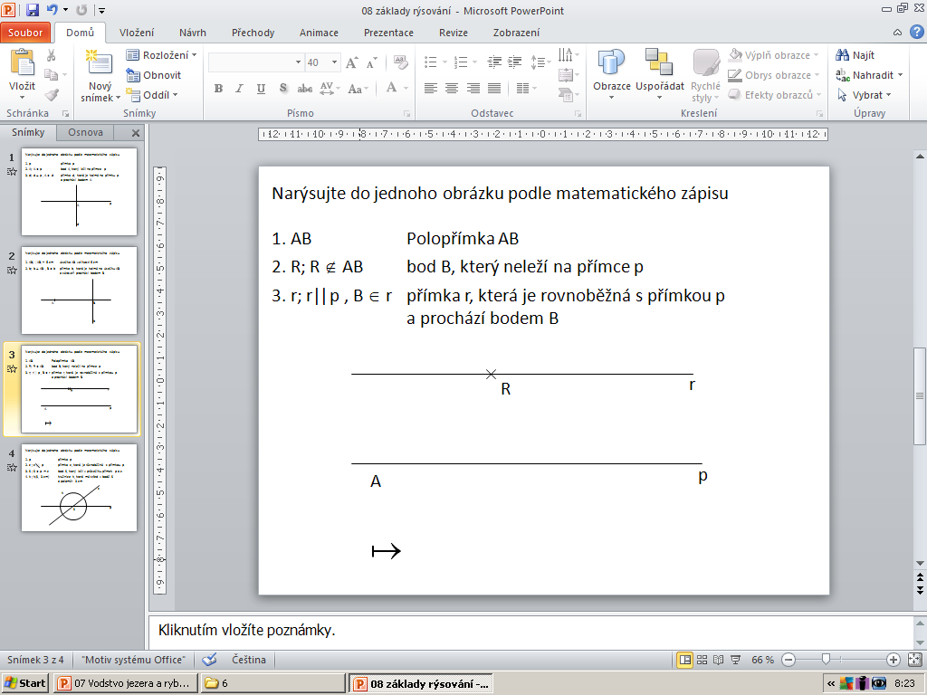
Základy rýsování
Základní geometrické útvary a jejich popis
přímka
p
p
polopřímka
AB
A
B
úsečka
AB
|AB|= 6 cm
… úsečka AB velikosti 6 cm
A
B

Slide 3
Základy rýsování
Základní geometrické útvary a jejich popis
bod
R
R
B
A ∈ p
… bod A leží na přímce p
B ∉ p
… bod B neleží na přímce p
p
A
kružnice
k
k(S;r)
… kružnice k, která má střed v bodě S a poloměr r
k
C
C ∈ k
… bod C leží na kružnici k
D ∉ k
… bod D neleží na kružnici k
S
D

Slide 4
Základy rýsování
Vzájemná poloha dvou přímek
kolmé přímky
a⊥b
b
a
rovnoběžné přímky
r || s
r
s
různoběžné přímky
m || n
m
n

Slide 5
Základy rýsování
Matematický zápis geometrických konstrukcí
co mám narýsovat
vlastnost
AB;|AB|= 5 cm
… úsečka AB, která má velikost 5 cm
k; k(S, 4 cm)
… kružnice k, která má střed v bodě S
a poloměr 4 cm
A; A ∈ a
… bod A, který leží na přímce a
r; r|| AB
… přímka r, která je rovnoběžná s úsečkou AB
a; a ⊥ p
… přímku a, která je kolmá na přímku p
S ; S ∈ p ∩ k
… bod S, který leží v průsečíku přímky p
a kružnice k

Slide 6
Základy rýsování
Matematický zápis geometrických konstrukcí
co mám narýsovat
vlastnost
AB ; |AB|= 5 cm
… narýsuj úsečku AB, která má velikost 5 cm
k; k(D, 3 cm)
… kružnice k, která má střed v bodě D
a poloměr 3 cm
B; B ∉ b
… bod B, který neleží na přímce b
p; p|| AB
… přímka p, která je rovnoběžná s polopřímkou AB
s; s ⊥ p , X ∈ s
… přímku s, která je kolmá na přímku p
a prochází bodem X
A ; A ∈ k₁ ∩ k₂
… bod A, který leží v průsečíku kružnice k₁ a k₂

Slide 7
Základy rýsování
1) Narýsujte do jednoho obrázku podle matematického zápisu
1. p
přímka p
2. A; A ∈ p
bod A, který leží na přímce p
3. d; d ⊥ p , A ∈ d
přímka d, která je kolmá na přímku p a prochází bodem A
p
A
d

Slide 8
Základy rýsování
2) Narýsujte do jednoho obrázku podle matematického zápisu
1. AB; |AB|= 6 cm
úsečka AB velikosti 6 cm
2. b; b ⊥ AB , B ∈ b
přímka b, která je kolmá na úsečku AB a zároveň prochází bodem B
A
B
b

Slide 9
Základy rýsování
3) Narýsujte do jednoho obrázku podle matematického zápisu
1. AB
polopřímka AB
2. R; R ∉ AB
bod R, který neleží na polopřímce AB
3. r; r|| AB , R ∈ r
přímka r, která je rovnoběžná s polopřímkou AB a prochází bodem R
R
r
A
B

Slide 10
Základy rýsování
4) Narýsujte do jednoho obrázku podle matematického zápisu
1. S
bod S
2. k; k(S, 3 cm)
kružnice k, která má střed v bodě S a poloměr 3 cm
3. X; X ∈ k
bod X, který leží na kružnici k
4. Y; Y ∉ k
bod Y, který neleží na kružnici k
X
k
S
Y

Slide 11
Základy rýsování
5) Narýsujte do jednoho obrázku podle matematického zápisu
1. p
přímka p
2. c ; c || p
přímka c, která je různoběžná s přímkou p
3. S ; S ∈ p ∩ c
bod S, který leží v průsečíku přímek p a c
4. k ; k(S, 3 cm)
kružnice k, která má střed v bodě S a poloměr 3 cm
c
k
S
p

Slide 12
Základy rýsování
6) Narýsujte do jednoho obrázku podle matematického zápisu
1. AB; |AB|= 5 cm
úsečka AB velikosti 5 cm
2. k; k(B, 2 cm)
kružnice k, která má střed v bodě B a poloměr 2 cm
3. X ; X ∈ AB ∩ k
bod X, který leží v průsečíku úsečky AB a kružnice k
4. b; b ⊥ AB , X ∈ b
přímka b, která je kolmá na úsečku AB a zároveň prochází bodem X
b
k
A
X
B

Slide 13
Základy rýsování
7) Narýsujte do jednoho obrázku podle matematického zápisu
1. AB; |AB|= 5 cm
úsečka AB velikosti 5 cm
2. b; b ⊥ AB , B ∈ b
přímka b, která je kolmá na úsečku AB a zároveň prochází bodem B
3. k; k(B, 2 cm)
kružnice k, která má střed v bodě B a poloměr 2 cm
4. R; R ∈ k , R ∉ AB
bod R, který leží na kružnici k a neleží na AB
5. r; r|| AB , R ∈ r
přímka r, která je rovnoběžná s úsečkou AB a prochází bodem R
R
r
A
B
k
b

Slide 14
Základy rýsování
8) Narýsujte do jednoho obrázku podle matematického zápisu
1. AB; |AB|= 6 cm
… úsečka AB velikosti 6 cm
2. S; S ∈ AB, |AS|=|BS|
… bod S, který je středem úsečky AB
A
S
B

Slide 15
Základy rýsování
9) Zapište pomocí matematických značek a symbolů
a) kružnice k, která má střed v bodě D a poloměr 4 cm
k; k(D, 4 cm)
b) přímka r, která je rovnoběžná s úsečkou AB a prochází bodem R
r; r|| AB , R ∈ r
c) úsečka AB velikosti 6 cm
AB; |AB|= 6 cm
d) přímka a, která je kolmá na přímku p a prochází bodem A
a; a ⊥ p , A ∈ a
e) bod X, který neleží na polopřímce AB
X; X ∉ AB
f) bod S, který leží v průsečíku přímky p a kružnice k
S ; S ∈ p ∩ k
g) bod V, který leží v průsečíku kružnice k a polopřímky MN
V ; V ∈ k ∩ MN

